Slide 1
Mise à jour
Processus d’agrément

Slide 2
Nouvelles règles
Information sur les programmes recueillie aux 2 ans→ réel processus d’amélioration continue de la qualité.
Visite des programmes aux 8 ans.
Utilisation de technologies avancées.
Nouveaux critères d’évaluation des programmes avec une emphase sur les résultats plutôt que sur les processus.

Slide 3
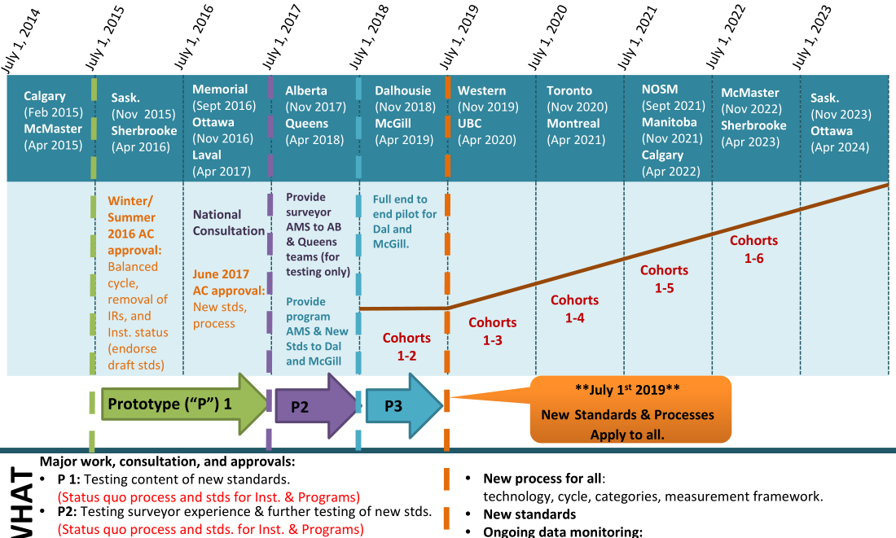

Slide 4
Standard 1: The education program prepares residents for practice.
Element 1.1: The educational design of the program is based on clearly stated objectives and/or competencies that cover the discipline and prepare residents for future practice.
Requirement 1.1.1: Educational objectives and/or competencies are in place to ensure residents progressively meet all required standards for the discipline.
Indicator 1.1.1.1: The program’s objectives and/or competencies meet the specialty-specific standards for the discipline, including the required clinical and procedural skills.
Indicator 1.1.1.2: The program’s objectives and/or competencies address each of the competencies in the CanMEDS Framework.
Indicator 1.1.1.3: The program’s objectives and/or competencies articulate different expectations for the resident by stage or level of training.

Slide 5
Prochaines étapes
Dernières rencontre des groupes de travail sur les critères d’agrément d’ici juin.
Rencontre des Collèges en juin pour adoption
Mise à jour du Livre Rouge du CMFC
Implantation progressive jusqu’à mai 2019.
Implantation complète à l’automne 2019.

